Slide 1
ESTAR

Slide 2
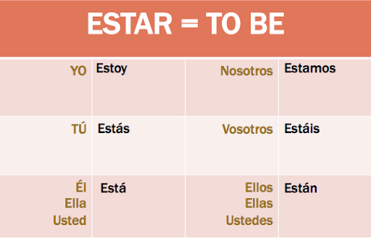
Estar=To be

Slide 3
Estar is used to express geographical or physical locations.
¿Dónde estás? Estoy en el laboratorio. Where are you? I’m in the laboratory.
¿Dónde está Chile? Where’s Chile?
Chile está en América del Sur. Chile is in South America.

Slide 4
Estar is used with adjectives to express a state or condition (“how” something is) and emotions.
¿Cómo está la sopa? How’s the soup?
La sopa está fría. The soup is cold.
¿Cómo estás tú? How are you?
Estoy muy bien, gracias. I am very well, thanks.
La comida china está saborosa
The food is very tasty
La aula está limpia
The classroom is clean

Slide 5
Estar is used with adjectives to express emotions.
Yo estoy triste --- I am sad
Tú estás contenta ---- you are happy
Ella está enojada ----- she is angry

Slide 6
Estar is used for expressing marital status.
Nosotros estamos casados. We are married.
Ellos están solteros. They are bachelors.
Marital status:
casado/ casada: married
Soltero/ soltera: unmarried
Divorciado/ divorciada: divorced

Slide 7
Estar is used with many idiomatic expressions. These are just a few.
estar de acuerdo to be in agreement
estar de pie to be standing
estar en camino to be on the way
estar en las nubes to daydream

Slide 8
Estar is used with the progressive tenses.
¿Qué estás comiendo? What are you eating?
Estoy comiendo arroz y frijoles. I am eating rice and beans.

Slide 9
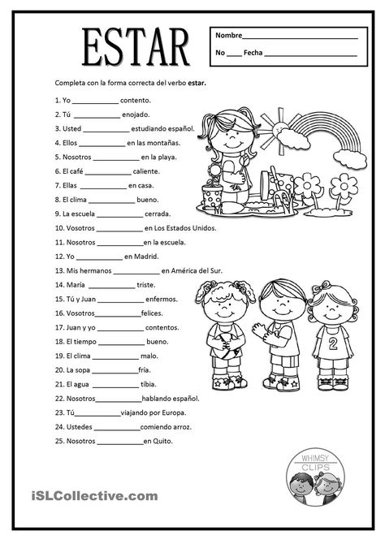

Slide 10
Tú y Juan ___________ enfermos.
Tú estas enfermo
Juan esta enfermo
Vosotros estáis enfermos
Tú+ any number of third persons = vosotros/vosotras

Slide 11
Yo, tú y Juan ___________ enfermos.
Tu y yo estamos….
Juan y yo estamos….
Nosotros estámos enfermos
Yo+Tú/ vosotros and/ or any number of third persons = nosotros/nosotras

